Slide 1

AI编译器系列
LLVM架构和原理
ZOMI

Slide 2
Talk Overview
传统编译器
History of Compiler - 编译器的发展
GCC process and principle – GCC 编译过程和原理
LLVM/Clang process and principle – LLVM 架构和原理
AI编译器
History of AI Compiler – AI编译器的发展
Base Common architecture – AI编译器的通用架构
Different and challenge of the future – 与传统编译器的区别，未来的挑战与思考

Slide 3
Talk Overview
LLVM/Clang process and principle – LLVM 架构和原理
LLVM 项目发展历史
LLVM 基本设计原则和架构
LLVM 中间表示 LLVM IR
LLVM 前端过程
LLVM 中间优化
LLVM 后端生成
基于 LLVM 项目

Slide 4
Complicate Ecosystem

Slide 5
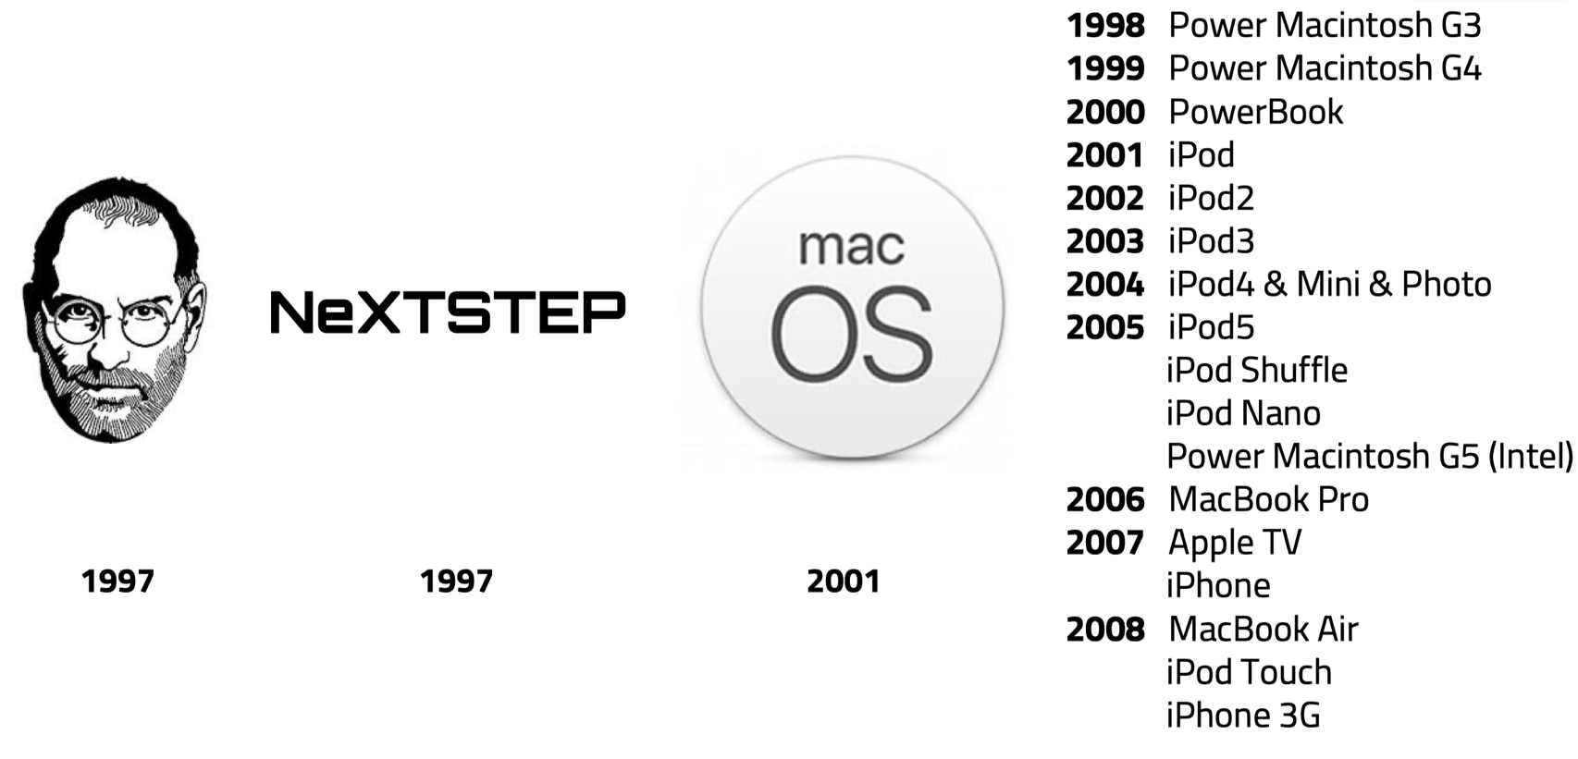
Apple needs find a way out

Slide 6
Apple needs find a way out
GCC is developed for solving real problems,
it has no time to make a good everything perfect.

Slide 7


Apple met LLVM
Chris Lattner
Twitter: https://twitter.com/clattner_llvm
Website: http://nondot.org/sabre

Slide 8
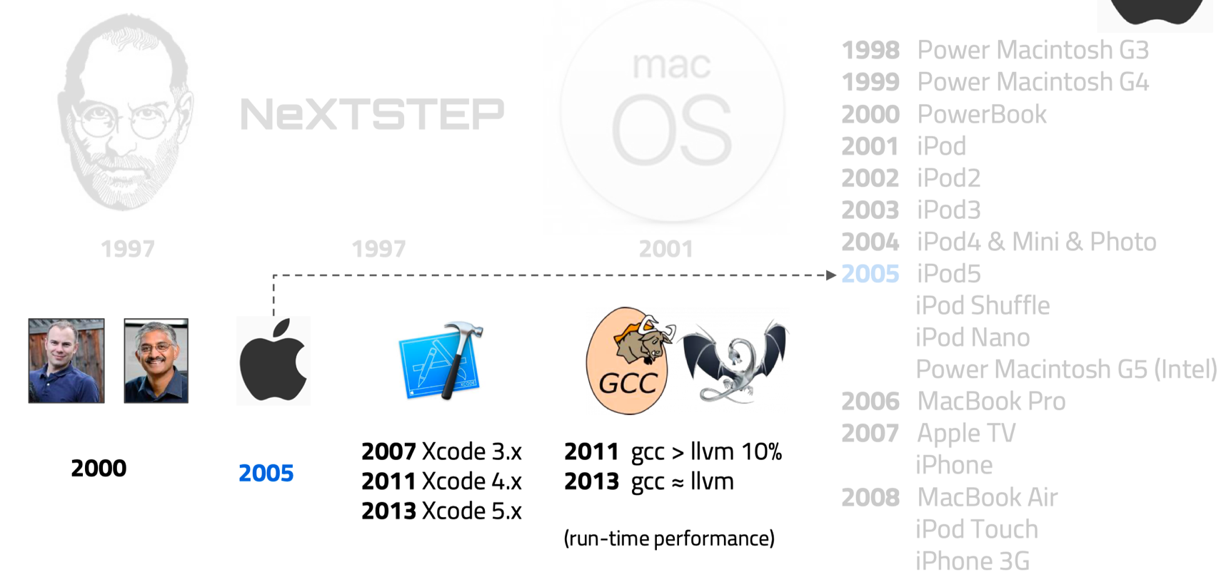
Apple met LLVM

Slide 9
Compiler basic constitution

Slide 10
Traditional Compiler vs Modern Compiler
Notes:
而大名鼎鼎的GCC编译器在设计的时候没有做好层次划分，导致很多数据在前端和后端耦合在了一起，所以GCC支持一种新的编程语言或新的目标架构特别困难。

Slide 11
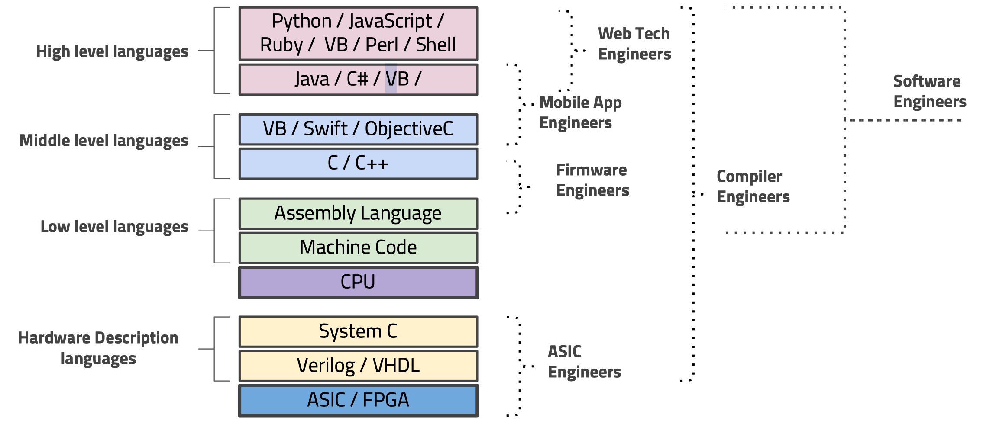
Computer Language stacks

Slide 12
Traditional Compiler vs Modern Compiler
Notes:
这种设计的好处就是，如果需要支持一种新的编程语言，那么只需要实现一个新的前端。 如果需要支持一种新的硬件设备，那么只需要实现一个新的后端。
优化阶段是一个通用的阶段，它针对的是同一的LLVM IR,不论是支持新的编程语言，还是支持新的硬件设备，都不需要对优化阶段做修改。

Slide 13
What is LLVM
LLVM is a Compiler
LLVM is a Compiler Infrastructure
LLVM is a series of Compiler Tools
LLVM is a Compiler Toolchain
LLVM is an open source C++ implementation
LLVM 项目发展为一个巨大的编译器相关的工具集合
Notes:
而大名鼎鼎的GCC编译器在设计的时候没有做好层次划分，导致很多数据在前端和后端耦合在了一起，所以GCC支持一种新的编程语言或新的目标架构特别困难。

Slide 14
Lib base LLVM

Slide 15
Lib base LLVM
LLVM Core | 即 LLVM 的核心库，主要是围绕 LLVM 中间代码的一些工具，它提供了一个“源”和“目标”无关的优化器和几乎所有主流 CPU 类型的代码（机器码）生成器。
Clang | 是 LLVM 项目中的一个子项目。它是基于 LLVM 架构的轻量级编译器，诞生之初是为了替代 GCC，提供更快的编译速度。它是负责编译C、C++、Objecte-C 语言的编译器，它属于整个 LLVM 架构中的，编译器前端。
Compiler-RT | 项目用于为硬件不支持的低级功能提供特定于目标的支持。例如，32位目标通常缺少支持64位的除法指令。Compier-RT通过提供特定于目标并经过优化的功能来解决这个问题，该功能在使用32位指令的同时实现了64位除法。为代码生成器提供了一些中间代码指令的实现，这些指令通常是目标机器没有直接对应的，例如在32位机器上将 double 转换为 unsigned integer 类型。此外该库还为一些动态测试工具提供了运行时实现，例如 AddressSanitinzer、ThreadSanitizer、MemorySanitizer 和 DataFlowSanitizer 等。
LLDB | LLDB是一个LLVM的原生调试器项目，最初是XCode的调试器，用以取代GDB。LLDB提供丰富的流程控制和数据检测的调试功能。
LLD | clang/llvm内置的链接器。
Dragonegg | GCC插件，可将GCC的优化和代码生成器替换为LLVM的相应工具。
libc | C标准库实现。
libcxx/libcxxabi | C++标准库实现。
libclc | OpenCL标准库的实现。
OpenMP | 提供一个OpenMP运行时，用于Clang中的OpenMP实现。
polly | 支持高级别的循环和数据本地化优化支持的LLVM框架，使用多面体模型实现一组缓存局部优化以及自动并行和矢量化。
vmkit | 基于LLVM的Java和.Net虚拟机实现。
klee | 基于LLVM编译基础设施的符号化虚拟机。它使用一个定理证明器来尝试评估程序中的所有动态路径，以发现错误并证明函数的属性。klee的一个主要特征是它可以在检测到错误时生成测试用例。
SAFECode | 用于C/C++程序的内存安全编译器。它通过运行时检查来检测代码，以便在运行时检测内存安全错误（如缓冲区溢出）。它可以用户保护软件免受安全攻击，也可用作Valgrind等内存安全错误调试工具。

Slide 16
LLVM vs GCC
把编译器移植给新的语言只需要实现一个新的编译前端，已有的优化和后端都能实现复用；
如果前后端和解析器没有相互解耦，新语言编译器需要支持 N 个目标机和 M 种语言(N*M)；
LLVM 组件之间交互发生在高层次抽象，不同组件隔离为单独程序库，易于在整个编译流水线中集成转换和优化 Pass。现在被作为实现各种静态和运行时编译语言的通用基础结构；
GCC 饱受分层和抽象漏洞困扰：编译前端生成编译后端数据的结构，编译后端遍历前端抽象语法树（AST）来生成调试信息，整个编译器依赖命令行设置的全局数据结构；
Notes:
而大名鼎鼎的GCC编译器在设计的时候没有做好层次划分，导致很多数据在前端和后端耦合在了一起，所以GCC支持一种新的编程语言或新的目标架构特别困难。

Slide 17
What I see the different like this ...

Slide 18
CLANG vs GCC

Slide 19
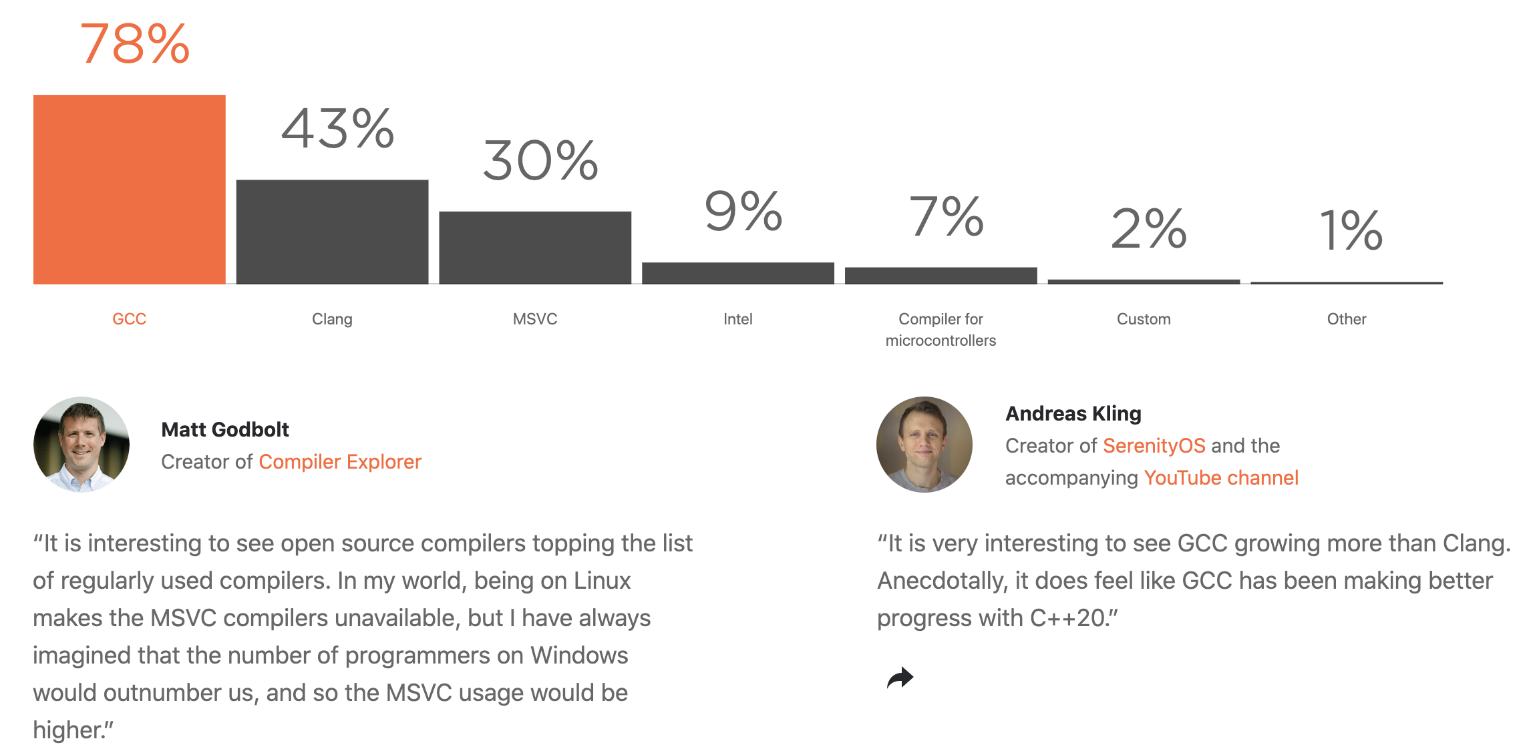
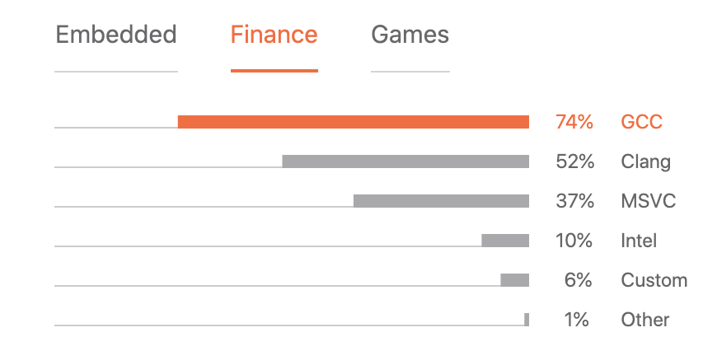
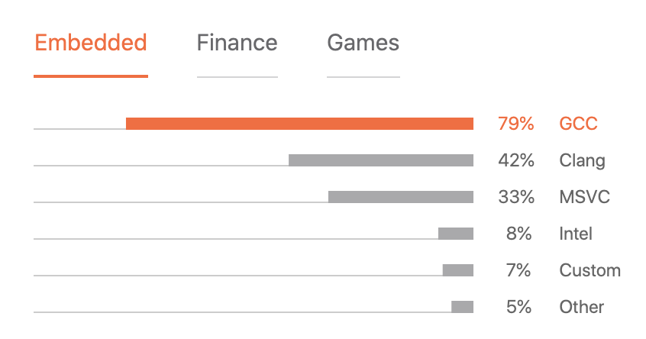
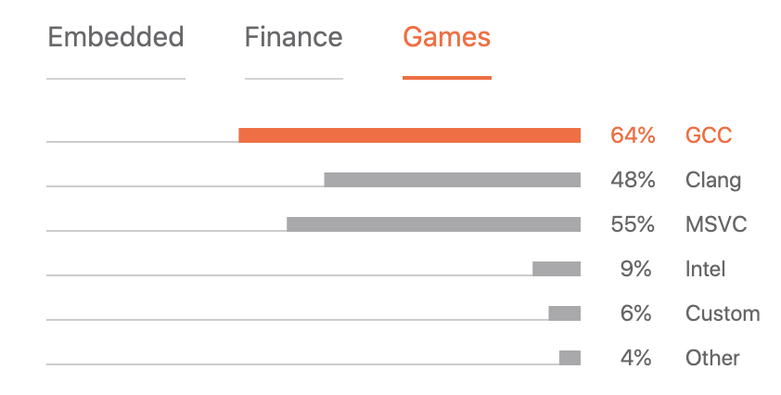
Which compilers do your regularly use?
https://www.jetbrains.com/lp/devecosystem-2021/cpp/

Slide 20
LLVM Architecture

Slide 21
LLVM Architecture

Slide 22
LLVM Architecture

Slide 23
Pro's of GCC vs Clang
GCC supports languages that Clang does not aim to, such as Java, Fortran, AN, Go, etc.
GCC supports more targets than LLVM.
GCC supports many language extensions.

Slide 24
Pro's of Clang vs GCC
The Clang ASTs and design(Modular design) are intended to be easily understandable by anyone.
Clang is designed as an API from its inception, allowing it to be reused by source analysis tools, refactoring, IDEs as well as for code generation. GCC is built as a monolithic static compiler.
Various GCC design decisions make it very difficult to reuse , Clang has none of these problems.
Fast compilation speed. In Debug mode, OC compilation speed is three times faster than GCC. Small memory consumption.
Notes:
1.编译速度快，Debug模式下，编译OC的速度是GCC的三倍
2.占用内存小，Clang的生成的AST语法树占用内存是GCC的五分之一
3.模块化设计，Clang基于库的模块化设计，易于IDE集成和重用
4.诊断性可读性强，在编译过程中，Clang创建并保留了大量的详细元素，有利于调试
5.设计清晰简单，容易理解，易于扩展增强

Slide 25
How to run…

Slide 26
How to Use LLVM

Slide 27
How to run…
clang -E -c hello.c -o hello.i
clang -emit-llvm hello.i -c -o hello.bc
clang -emit-llvm hello.i -S -o hello.ll
llvm-dis hello.bc -o hello.ll
llvm-as hello.ll -o hello.bc
clang -O2 -S hello.c -emit-llvm -o hello.ll
llc hello.ll -o hello.s
clang hello.s -o hello

Slide 28
How to run…
clang -ccc-print-phases hello.c
clang -Xclang -ast-dump -c hello.c

Slide 29
Notes:
29

